Slide 1
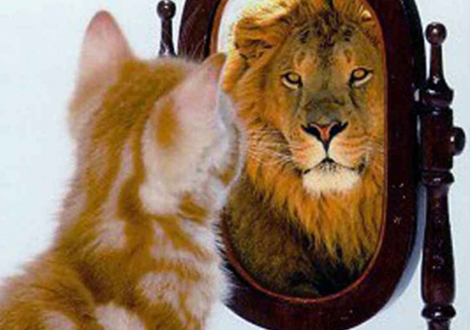

Psicologia dei processi cognitivi 1
Percezione 042PS-2
Lezione 4
26/03/2019
proprietà dell’ ED
esempi celebri di scienze della percezione: le dimostrazioni di Ames
la dimostrazione della sedia
Euristica del generic viewpoint
la dimostrazione grandezza-chiarezza
framework interpretativo di formazione dell’ ED
Integrazione ottimale di indizi: cue combination
dimostratore Excel
pop-up nel visual search vs. binding nel conjunction search
la dimostrazione del trapezio stazionario e in rotazione
ottimizzazione e forma familiare: prospettiva e percezione della forma e del verso di rotazione
prof. Carlo Fantoni
STP
2018-2019

Slide 2
un nuovo progetto sperimentale su esplorazione visiva con EyeLink
visita al nuovo lab di movimenti oculari
palazzina W San Giovanni Stanza 127
serie di 2 esperimenti
breve training
Giulio Baldassi e Jessica Galliussi

Slide 3
l’analisi basata sulla
discrepanza locale di caratteristiche
può bastare per spiegare l’ ED ?

Slide 4
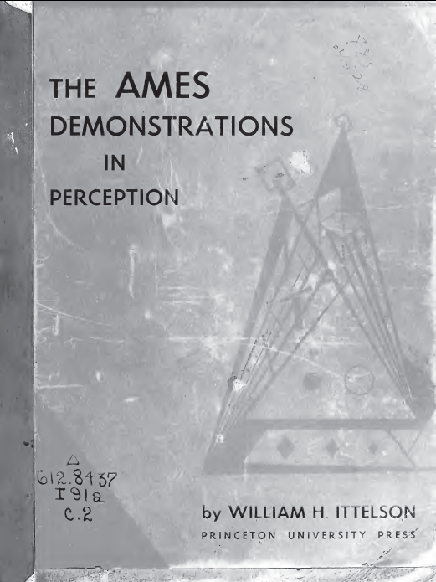
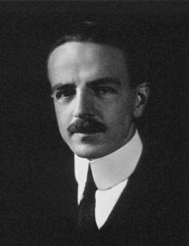
una serie di dimostrazioni celebri
riferimento su Moodle2
Adelbert Ames Jr.
1880 –1955
Notes:
Per capire cosa è la percezione esamineremo una serie di dimostrazioni celebri sulla percezione di oggetti. A quell’epoca non avevano computer e le dimostrazioni venivano fatte con reali strumenti fisici meccanici che dimostravano inviolabilmente le proprietà della percezione.

Slide 5
percezione come scoperta
… does not Just “Happen” (Goldstein, 1996)
1_Chair_Demo.mp4 su Moodle2

Slide 6
typical observations
“A similar object is perceived through each of the three peepholes. This object is generally described as a chair, seemingly constructed out of wire, three-dimensional, rectangular, of a definite size, and at a definite distance. The order of looking through the peepholes has no influence on these observations. When viewed from any other point except through the peepholes the three groups of strings appear quite different, and only one resembles a chair. Even after viewing the strings from other points of view, they will appear to be chairs when seen through the peepholes.”
Notes:
What a person sees when he looks at an object cannot be determined simply from a knowledge of the physical nature of that object, since an unlimited number of different physical objects can give rise to the same perception.

Slide 7
ED ≠ conoscenza del mondo
visione accidentale attraverso pinhole consegna una sedia come Esperinza Diretta ED
il sistema visivo applica una assunzione per interpretare il dato visivo derivante da un mondo variabile
Notes:
La percezione sembra automatica e non mi pare di aver fatto cose come un detective ma nel rispondere e percepire quanto visto in questa semplice dimostrazione scopriamo che il nostro sistema cognitivo lavora come un detective – applicando assunzioni basate sulla probabilità di occorrenza degli eventi
The chair demonstration: a person sees when he looks at an object cannot be determined simply from a knowledge of the physical nature of that object, since an unlimited number of different physical objects can give rise to the same perception. In the chair demonstration three groups of strings in different arrangements and at different distances are seen as three similar chairs of the same size and at the same distance when viewed from the proper position. L’osservatore assieme al sistema percettiva applica delle assunzioni basate probabilmente sulla statistica degli eventi e interpreta i dati in entrata di conseguenza: Assumendo di osservare l’oggetto da un punto di vista generico e non specifico la soluzione più probabile dato l’input è sempre vedere una sedia. Questa idea è stata applicata allo shape from shading 40 anni dopo da William Freeman, e implementa la teoria dell’inferenza inconscia di Helmoltz. According to the theory of unconscious inference, what we perceive is the result of an unconscious statistical estimation nemaly given our previous experience with the world. A corollary of the theory of unconscious inference is the likelihood principle, which states that we perceive the object that is most likely to have caused the pattern of stimuli we have received.

Slide 8
40 anni dopo generic viewpoint
Freeman, 1994
l’ ED dato a è o un avvallamento (1) e un bump (5)
tuttavia ci sono altre infinite soluzioni (e.g., 2, 3, 4)
per consegnare a la direzione della sorgente di illuminazione in 2, 3, e 5 deve essere accidentale: allineata con la cresta
una minima variazione della direzione dell’illuminazione cambia l’imagine
le soluzioni 1 e 5 sono più stabili (generiche)

Slide 9
la conoscenza della natura fisica del mondo non basta per l’ED
creazione dello stimolo prossimale
stimolo distale/ambientale
.... mancano all’appello almeno altri 5 passi
processamento dei recettori (trasduzione)
processamento neurale
Il ciclo percezione↔ riconoscimento↔ azione (risposta comportamentale)
… con un pizzico di conoscenza (esperienza passata)
Notes:
Information about the chair (the environmental stimulus) is carried by light, which is transformed when it is reflected from the chair, when it travels through the atmosphere, and when it is focused by the eye’s optical system. The result is an image of the chair on the retina, which serves as a representation of the chair. What a person sees così come gli appare ossia l’esperienza diretta when he looks at an object cannot be determined simply from these two steps, nemaly a knowledge of the physical nature of that object, since an unlimited number of different physical objects can give rise to the same perception (la sedia può essere una semplice coincidenza che noi comunque non percepiamo). Gran parte del nostro corso infatti riguarda riguardano l’esperienza diretta, un oggetto d’indagine non del tutto ovvio. Quando ci si chiede “cosa fa la mente?”, vien da pensare in modo abbastanza naturale ai casi in cui “mente” comparenel linguaggio quotidiano, in espressioni come “venire in mente”, “tenere a mente”oppure “calcolo mentale”. Capacità come ricordare o eseguire operazioni aritmetiche senza supporti esterni appaiono come chiare manifestazioni del buon funzionamento di uno speciale organo, il sistema mente/cervello. In genere è meno chiaro in che senso l’esperienza diretta degli osservatori – il mondo come loro appare – sia un prodotto mentale. Intendiamoci sui termini. Quando parliamo di “esperienza” pensiamo di solito a ciò che abbiamo imparato, magari casualmente, nel corso della vita; c’è chi ne ha tanta e chi poca. Nel linguaggio scientifico, invece, esperienza diretta è tutto ciò che l’osservatore vive come un dato, nel momento considerato: le cose viste e toccate, con il loro colore e la loro durezza; i vari oggetti del mondo, incluso quell’oggetto particolare che è il corpo dell’osservatore.
5 further steps are missing:
Recettori: Rod and cone receptors line the back of the eye. They change light energy into electrical energy and influence what we perceive.
Neural: This involves interactions between the signals traveling in networks of neurons early in the system, in the retina; later, on the pathway to the brain; and finally, within the brain.
Ciclo: perception, which is conscious awareness of objects, and recognition, which is placing an object in a category, such as “tree,” that gives it meaning, by considering the case of Dr. P., a patient described by neurologist Oliver Sacks (1985) in the title story of his book The Man Who Mistook His Wife for a Hat. Dr. P.’s problem was eventually diagnosed as visual form agnosia—an inability to recognize objects—that was caused by a brain tumor. He perceived the parts of objects but couldn’t identify the whole object, so when Sacks showed him a glove, Dr. P. described it as “a continuous surface unfolded on itself. It appears to have five outpouchings, if this is the word.”

Slide 10
ED come integrazione
segue regole di combinazione semplici
2_Size_Luminance.mp4 su Moodle2
Notes:
Il binding come processo attentivo è fondamentale nel senso che regola quali features —such as color, form, motion, and location— are combined to create our perception of a coherent object.
THE SIZE-BRIGHTNESS DEMONSTRATIONS:
Brightness provides a depth indication- the brighter the object the closer it appear. Similarly the larger object appear nearer. When the two cues (indications) supplement the depth effect is enhanced, when they conflict it is diminished.

Slide 11
integrazione ottimale di indizi
la distanza percepita dipende dall’ integrazione ottimale fra luminosità e grandezza
come S. Holmes il Sistema Percettivo (SP) deduce sorprendenti conclusioni da pochi indizi
40 anni dopo P come risultato di catene di combinazioni di integrazioni ottimali di indizi (Landy, Maloney, Johnston, Yung, 1995)
Grado di vividezza del movimento apparente in profondità (looming)
<
<
Notes:
Questo segna l’inizio di quella che oggi è noto come approccio basato sugli indizi alla percezione della profondità: in altre parole
When we expand our view from two isolated points to the entire retinal image, we increase the amount of information available to us because now we can see the images of a whole scene. However, because this image is two-dimensional, we still need to explain how we get from the flat image on the retina to the three-dimensional perception of the scene. One way researchers have approached this problem is by the cue approach to depth perception, which focuses on identifying information in the retinal image that is correlated with depth in the scene. For example, when one object is lighter it will be closer to the point of view as well as when it will be larger. When these two cues (lighthness and size) vary consistently the vividness of the apparent motion get larger alsewhere it is diminished by the conflict.

Slide 12
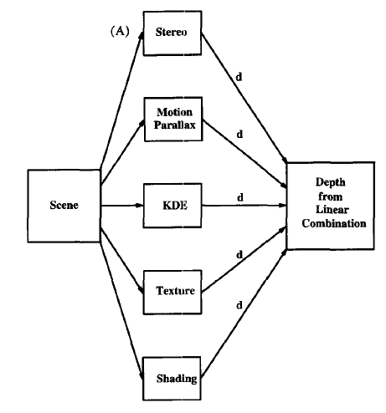
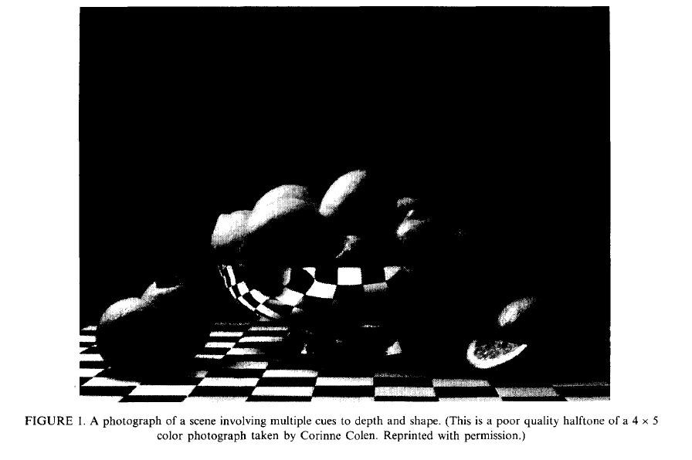
binding come fusione debole
riferimento Landy, Maloney, Johnston, Yung, 1995 su Moodle 2
identificazione delle informazioni nell’imagine retinica che sono statisticamente correlate con la distanza

Slide 13
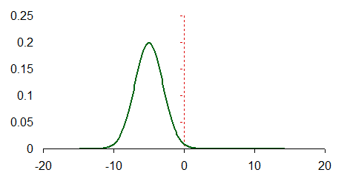
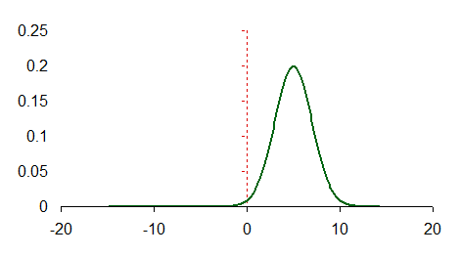
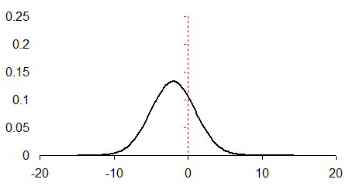
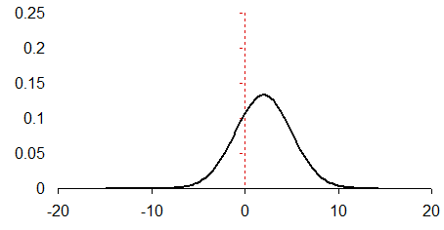
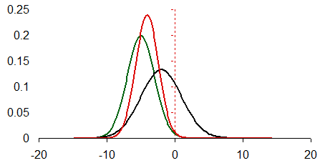
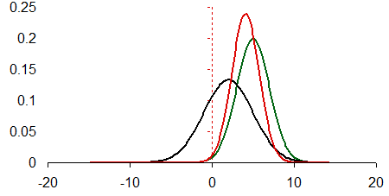
ED come
media pesata
stima/accuratezza
w₁X₁ + w₂X₂
1
X_{c}=
w=
w₁+ w₂
σ²
vividezza/precisione
t₁
t₂
σ_{g1}
grande distanza, mediamente vivida
grandezza
X_{g1}
luminosità
piccola distanza, mediamente vivida
σ_{l1}
X_{l1}
grandezza + luminosità
σ_{c}
grande distanza, molto vivida
X_{c}
Notes:
Somma pesata per le varianze delle distribuzioni di sensibilità

Slide 14
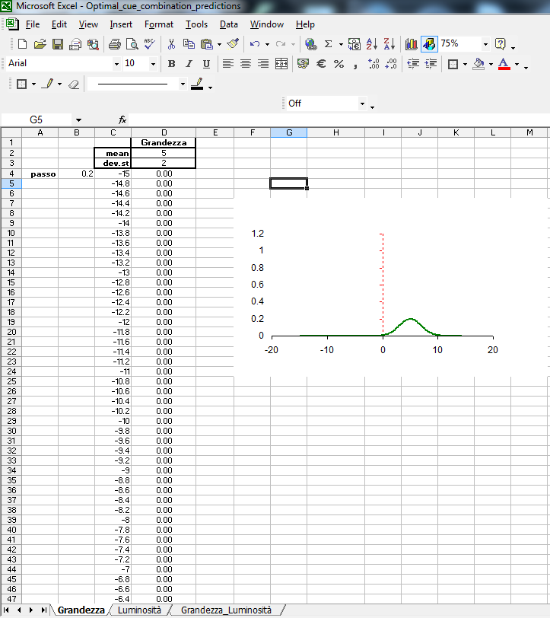
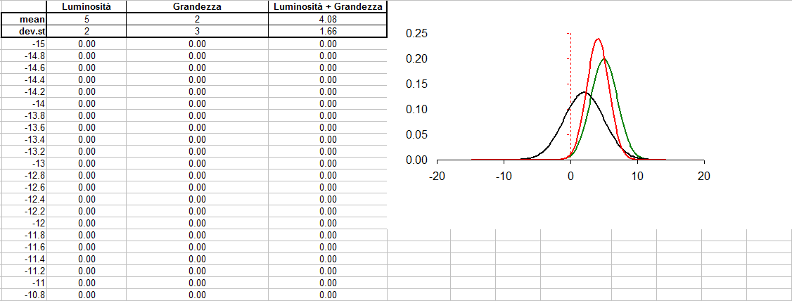
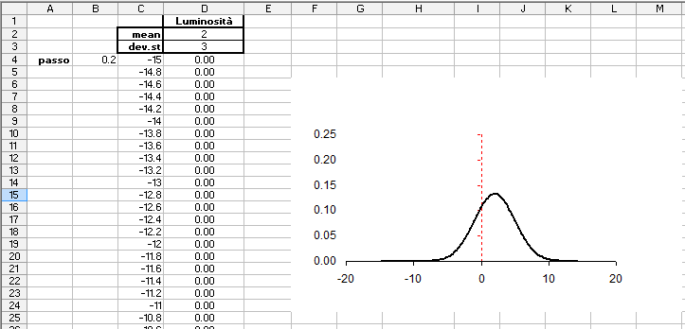
dimostratore Excel
link al dimostratore Optimal cue combination su Moodle2
tre worksheet per operazionalizzare ipotesi

Slide 15
quando l’ informazione non fa pop-up (emerge)
Si emerge
No non emerge
quando le informazioni sono combinate
ricerca visiva combinata (orientamento + colore) avviene in maniera seriale su tutto il display
Notes:
In A a feature search occurs which does not requires scanning the display because you could find the target by looking for a single feature—“horizontal.” Now find the green horizontal line in Figure B. This is a conjunction search because you had to search for a combination (or conjunction) of two or more features in the same stimulus—“horizontal” and “green.” In Figure B, you couldn’t focus just on green because there are vertical green lines, and you couldn’t focus just on horizontal because there are horizontal red lines. You had to look for the conjunction of horizontal and green. In such a case therefore you search involves scanning a display in order to focus attention at a specific location. To test the idea that attention to a location is required for a conjunction search.
This is consistent with Treisman’s feature integration theory tackles the question of how we perceive individual features as part of the same object. In her theory, the first step in processing an image of an object is the preattentive stage. In the preattentive stage, objects are analyzed into separate features. For example, the rolling red ball would be analyzed into the features color (red), shape (round), and movement (rolling to the right). Because each of these features is processed in a separate area of the brain, they exist independently of one another at this stage of processing. At the second stage a focused attention stage features are combined together to form a whole.

Slide 16
ED come ottimizzazione
organizzata in maniera da apparire coerente e stabile con esperienza passata
3_S_Motion.mp4 su Moodle2
Notes:
Principio di minimo…. Gestalt
Hochberg

Slide 17
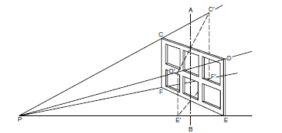
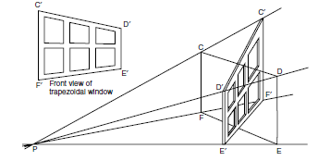
costanza e forma familiare
inclinazione 3D definita dai bordi (sulla retina non nel mondo)
non percepiamo mai un trapezio sempre un rettangolo
forma più familiare e stabile: compatibilmente alla proiezione ottica, generic viewpoint (costanza di forma)
costruzione
implementazione
Notes:
Construction of a trapezoidal window. (a) Real rectangular window CDEF is
projected onto a plane at a slant producing trapezoidal window C′D′E′F′. The
trapezoidal window is then constructed from a rigid material. (b) The trapezoidal
window appears to be a rectangular window at a different slant.

Slide 18
prospettiva e movimento
la percezione della traiettoria seguita da un oggetto dipende dall’integrazione fra indizi
statici (prospettiva) e dinamici (movimento tangenziale)
Notes:
La finestra è tagliata in maniera da apparire se vista in visione frontale come un piano inclinato con il lato di sinistra più lontano da noi. Il trapezio è inclinato rispetto al punto di vista in maniera che il lato corto sia più vicino al PV del lato lungo. La visione di taglio della finestra in prospettiva compensa la distorsione effettiva della finestra che viene percepita come un rettangolo inclinato all’opposto con il lato lungo (destro B) più vicino al punto di vista del lato corto (sinistro A). La carta nel mondo segue una traiettoria ortogonale al punto di vista (movimento tangenziale) che solo apparentemente è parallela al rettangolo, per cui quando oltrepassa la finestra si percepisce una violazione del movimento tangenziale (S-motion).
THE "S" MOTION DEMONSTRATION
Indications of tangential movement can be combined
with indications of static distance to produce apparent
movement along complex paths. In the "S" motion demonstration
objective tangential movement is perceived as movement
along an S-shaped path when some of the other indications,
primarily that of overlay, are systematically altered

Slide 19
ED non sempre rigida
perde di stabilità all’occorrenza
al di là di ogni aspettativa
4_Mov_Trapez.mp4 su Moodle2

